Slide 1
KALP TÜMÖRLERİ
Prof. Dr. Ufuk ALPAGUT

Slide 2
GENEL BİLGİLER
Primer kalp tümörleri nadirdir (%0.02)
Sekonder kalp tümörleri 20-40 kez daha fazladır
Yaygın kanser nedeniyle ölenlerin %10-20 sinde perikard veya epikardı tutan metastaz görülmektedir

Slide 3
Kalp tümörleri: İnsidans
Primer kardiyolojik tümörler
(%0.002 - %0.1)
%80 Belign
%20 Malign

Slide 4
Kalp tümörleri: Erişkinde insidans

Slide 5
Kalp tümörleri: Çocuklarda insidans

Slide 6
PRİMER BENİNG KALP TÜMÖRLERİ
Miksoma (%50)
Lipoma (%20.8)
Papiller Fibroelastom (%15)
Hemanjiom (%5)
Mezotelioma (%4)
Fibroma (%3) [çocuklarda %15.5]
Teratoma (%1) [çocuklarda %14]
Rabdomiyoma (%1) [çocuklarda %45]
Paraganglioma (%1)
Lenfanjioma (≤%1)

Slide 7
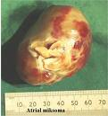
MİKSOMA
Genellikle subendokardiyal tabakanın multipotansiyel mezenkimal hücrelerinden kaynaklanan yumuşak, jelatinimsi, polipoid pediküllü ve frajil bir yapıya sahiptirler.
Ortalama çapları 5-6 cm (0.5-15) dir. Ağırlıkları 50-60 gramdır.
Gri-beyaz renkte, mukoid yapıdadır.
Çoğu atriumdan tek olarak çıkar.
%75 sol atrium, %18 sağ atrium, %4 sağ ventrikül, %4 sol ventrikülde yerleşir.
Atrial miksomalar sıklıkla fossa ovalisten kaynaklanır.
Ventriküler miksomaların çoğu interventriküler septumdan çıkar.

Slide 8
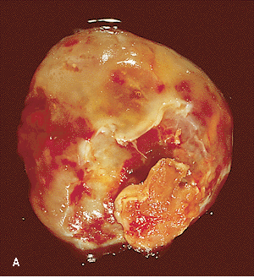
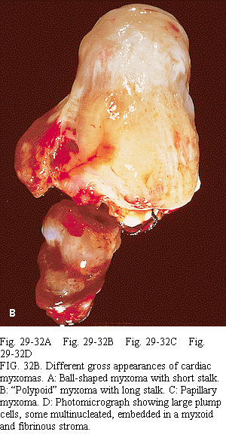

Slide 9
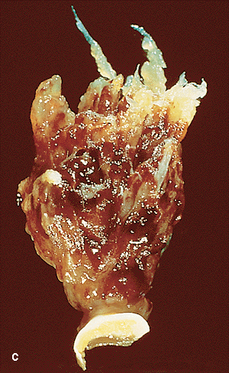
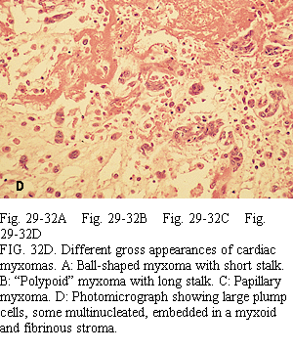

Slide 10
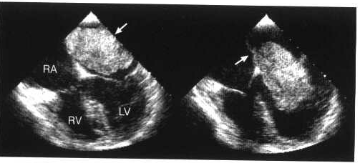
Miksoma
Genellikle 4-8 cm boyutlarında intrakaviter yerleşim (>%50)

Slide 11
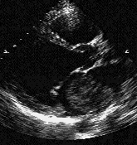
Miksoma

Slide 12
SEMPTOM VE BULGULAR
Dispne %75
Üfürüm %75
Pulmoner hipertansiyon %70
Ateş %50
Anemi %33
Sedimantasyon hızı ^ %33
Üçüncü kalp sesi %30
Hemoptizi %15
Atriyal fibrilasyon %15
Ani ölüm %15
Çomak parmak %5
Pulmoner emboli %5
Sağ kalp yetmezliği %5

Slide 13
Hemodinamik Bozulma
Atriyal miksomalar, lokalizasyonu ve mobilitesine bağlı olarak pulmoner veya sistemik venöz dönüşü yada atrioventriküler kapaklardaki kan akımını engelleyebilir.
Diyastol sırasında kapaklardan ventrikül içine prolabe olup bir top gibi kapak içine oturarak kan akımını geçici olarak durdurabilir.
Bu durumda baş dönmesi, senkop hatta ani ölüm görülebilir.
Kapakların kapanmasını engelleyerek kapak yetmezliği yaratabilir.
Venöz dönüşü engelleyerek konjestif kalp yetmezliği bulgularına neden olabilir (hepatomegali,periferik ödem..)

Slide 14
Embolik Komplikasyonlar
Tümöral kitledeki bir parçalanma veya kitle yüzeyindeki trombüs nedeniyle ortaya çıkar.
Sol atriyal miksomaların %25-50 sinde görülebilir.
Sol ventriküler miksomalarda daha sıktır (%64).
Embolilerin yaklaşık yarısı serebrovasküler sahaya olur.Kalıcı nörolojik defisitlere yol açar.
Sağ kalpteki miksomalarda pulmoner emboli sıklığı düşüktür (%10), ancak ölümcüldür.
Kronik, tekraralayan emboliler nedeniyle pulmoner hipertansiyon gelişebilir.

Slide 15
Cerrahi Tedavi
İntrakaviter neoplazmalarda cerrahi girişimdeki amaç, tümörün kardiyopulmoner bypass ve kardiyak arrest ile tam olarak çıkarılmasıdır.
Tanı konulduktan sonra ameliyat acilen yapılmalıdır.
Emboli riskini en aza indirmek için tümör fazla manüple edilmeden ve parçalanmadan çıkarılmalı ve kavite yıkanmalıdır.
Operatif mortalite %5 in altındadır.

Slide 16
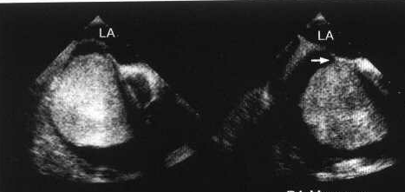
Papiller Fibroelastoma
İntrakaviter yerleşimli (%15)
Kalp kapakları / endokard kaynaklı

Slide 17
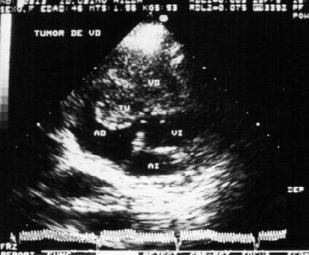
Rabdomyoma
Pediatride (%55)
Kardiyak miyosit orjinli hamartomlar
Ventriküler yerleşim
Tanı preterm veya <1 yaşta

Slide 18
PRİMER MALİGN KALP TÜMÖRLERİ
Anjiosarkom (%33)
Rabdomiyosarkom (%23)
Fibrosarkom (%10)
Leanfoma (%5)
Osteosarkom (%4)
Timoma (%3)
Nörojenik sarkom (%2)
Leiyomiyosarkom (%1)
Liposarkom (%1)
Sinovyal sarkom (%1)

Slide 19
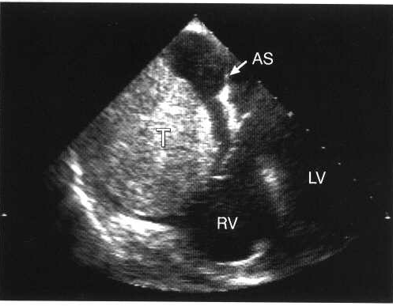
Sağ atrium’da malign melanom

Slide 20
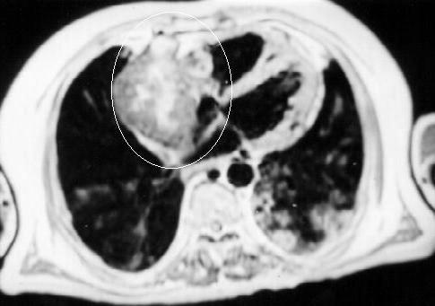
Malign tümörler
%15-20
En sık anjiosarkom

Slide 21
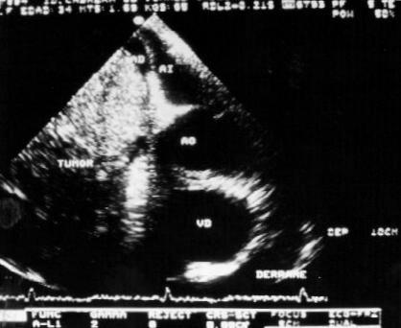
Malign tümörler
TEE görüntüsünde anjiosarkom

Slide 22
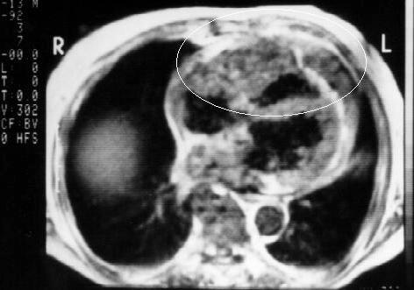
Malign tümörler: Lenfoma

Slide 23
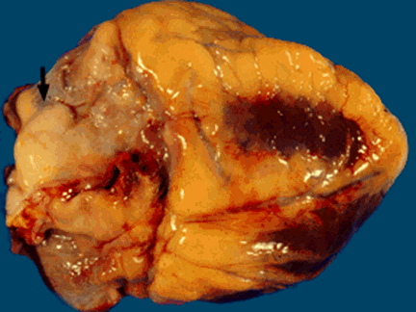
Visseral perikardı invaze eden lenfoma

Slide 24
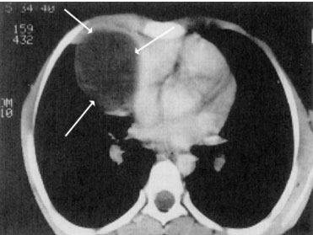
Malign tümörler: Teratom

Slide 25
Fizik muayene
Sessiz
Kapak patolojileri
LV fonksiyon bozuklukları

Slide 26
Klinik bulgular
Genel
Tromboemboli
Kapak patolojileri
Metastazlar

Slide 27
Noninvazif tanı yöntemleri
EKG
Telekardiyografi
Ekokardiyografi (%90-100)
Radyonükleid
BT
MR

Slide 28
İnvazif tanı yöntemleri
Biyopsi

Slide 29
SEKONDER KALP TÜMÖRLERİ
Metastatik kalp tümörleri
İnfradiafragmatik tümörlerin direkt yayılımı

Slide 30
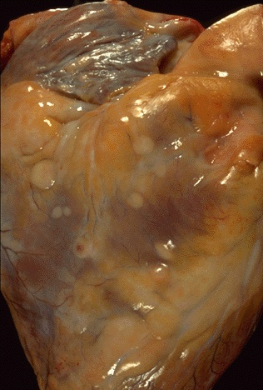
Malign tümörler: Metastatik tm.

Slide 31
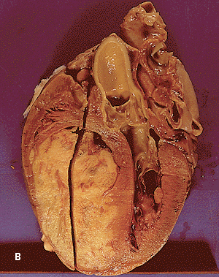
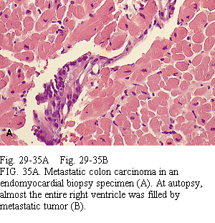

Slide 32
Sekonder kalp tümörleri

Slide 33
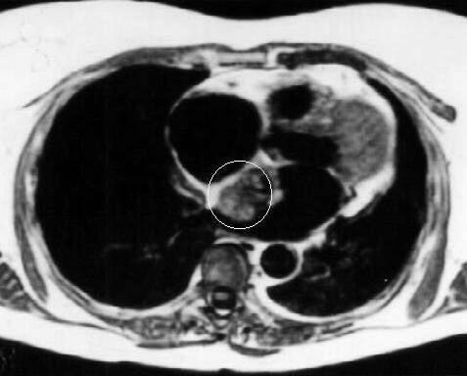

Slide 34
